Slide 1


Slide 2

Bátya és Dusnok horvát nyelvjárása:
a 2024-es élőnyelvi helynévgyűjtések tapasztalatai
Dudás Előd, ELTE BTK Szláv Filológiai Tanszék
2025. május 16.
Baja

Slide 3

Bátya és Dusnok
Mindkét településen él a magyarok mellett katolikus déli szláv eredetű lakosság, amely önmagát és nyelvét is rácnak nevezi.
A bátyai és dusnoki rácok a magyarországi horvát etnikai csoportok közül a Duna menti horvátok csoportjába tartoznak.
2022-es népszámlálás:
Bátya: 1830 lakos, 161 horvát
Dusnok: 2722 lakos, 310 horvát

Slide 4
2024-es helynévgyűjtés
Korábban nem zajlott szervezett horvát nyelvű helynévgyűjtés a két településen.
Az MNHP keretében került sor először célirányosan horvát nyelvű helynévgyűjtésre 2024 nyarán.
Bátyán és Dusnokon is összesen hat adatközlővel (4-4 nő, 2-2 férfi) készült interjú.
Bátyán külön horvát nyelvű gyűjtés zajlott ̶ a magyar nyelvű gyűjtést Wendl Dávid végezte 2023-ban.
Dusnokon kétnyelvű gyűjtés zajlott, a horvátra a magyarral egy időben került sor, amelyet Bárth János vezetett (Cselovszky Katinka, Kulcsár Virág, Kurucz Réka, Vieland Anna, Wendl Dávid).

Slide 5
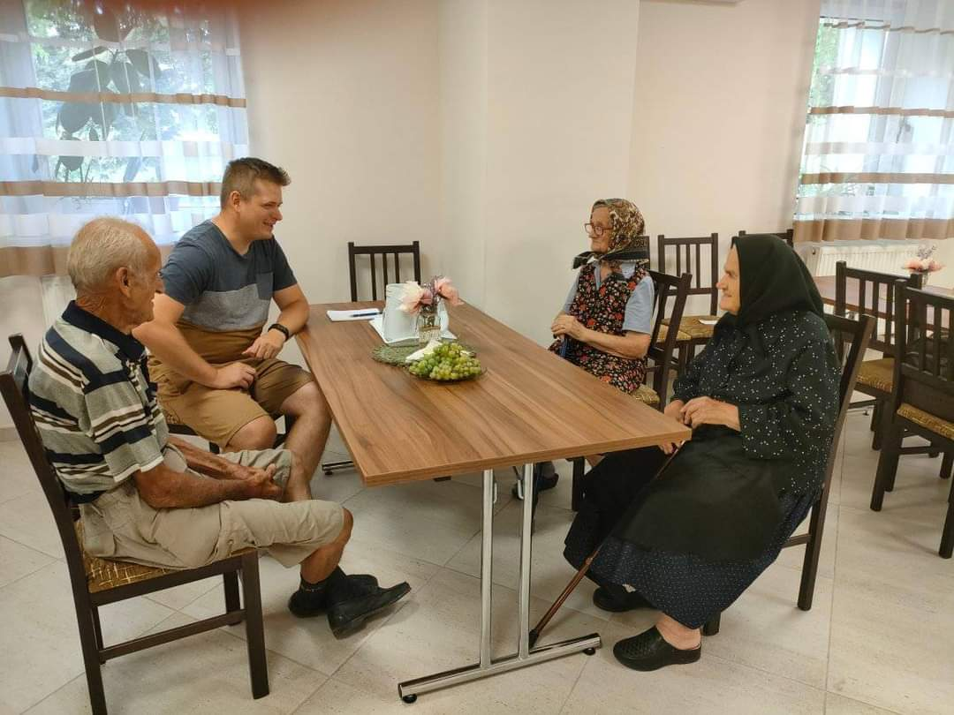
Kép címe
Bátyai interjú

Slide 6
Dialektológiai kutatások Bátyán és Dusnokon
Ritkán kutatták az itteni horvát dialektust.
Sztepanovics Predrág, Gorjánácz Zsivkó; Dalibor Brozović, Josip Lisac, Sanja Vulić.
Što-horvát nyelvjárás, archaikus szlavóniai dialektus.
Az OLA (Általános Szláv Nyelvatlasz) 151. számú gyűjtőpontja Dusnok.
A HJA (Horvát Nyelvatlasz) 401. számú gyűjtőpontja Bátya, a 401.a gyűjtőpontja Dusnok.
A két település nyelvjárása nagyon hasonló, de apróbb különbségek vannak, ezek azonban a kölcsönös megértést nem gátolják.

Slide 7
A dialektológia és a helynevek
A helynevek a dialektológia szolgálatában is állnak, hiszen tükrözik a helyi nyelvjárási sajátosságokat is.
Ebből a szempontból a bátyai és dusnoki helynevek kiváltképp fontosak, mivel nem született eddig részletes dialektológiai leírás a két település nyelvjárásáról.
A Bátyán és Dusnokon beszélt horvát dialektus legfontosabb jellemzői a helynevek példáján.

Slide 8
Hangtani jellegzetességek
Az ősszláv *ě helyén e áll – Bátyán ez ie diftongussá válhat – Bátya: Breg, Biela jama, Bieli križ; Dusnok: Dečinjsko grobje, Devojkin budžak, Lesak, Mlečeta, Mlečeta bara, Senjak, Senokoš, Vetrrnjača.
Az ősszláv *skj, *stj helyén šć áll – Bátya: Gušćara, Rušćevje, Zobišće; Dusnok: Duvanišće, Kukruzišće, Lanišće/Lenišće, Plandišće.
A magyarországi horvát nyelvjárások közös jellemzője, hogy magyar hatásra a horvát ć és đ hangot lágyabban ty-nek és gy-nek ejtik: Đurina bara, Đurđev tanja.

Slide 9
Hangtani jellegzetességek
Az ősszláv *-l megmarad – Dusnok: Košaraševi ugal.
Az ősszláv redukált magánhangzók *Ъ, *Ь helyén a fejlődött – Bátya: Dunajac; Dusnok: Bazovac, Grbavac, Panjak.
Az ősszláv *ǫ helyén u fejlődött – Bátya: Gušćara; Dusnok: Pruće, Velika gušćara.
Az ősszláv *Ъl *Ьl helyén u fejlődött – Bátya: Duboka jama, Dugački kamen; Dusnok: Duga bara.

Slide 10
Hangtani jellegzetességek
A što nyelvjárásokra jellemző čr- > cr- változás – Bátya: Carna jama; Dusnok: Crno voće.
A palatális lj delateralizálódik – Bátya: Groubje, Staro groubje; Dusnok: Malo grobje, Nazarenuško grobje, Veliko grobje.
Protetikus j- – Dusnok: Jovoda.
Protetikus h- – Bátya: Hargatov fok, Horoz, Horoski bunar, Horoski križ.
kr- > r- változás – Bátya: Rušćevje, Rušćevo voće; Dusnok: Rušćevje.

Slide 11
A bátyai és dusnoki horvát dialektus közötti különbségek
Az e és u helyén ie és ou diftongus van Bátyán, míg Dusnokon nincsenek diftongusok – Bátya: Biela jama, Bieli križ, Groubje, Lovasevo doule, Veliki dvour, Vouš; Dusnok: Voš.
Bátyán a szótagképző r-t kísérőhanggal ejtik, Dusnokon viszont ugyanúgy, ahogy a horvát nyelvterület legnagyobb részén – Bátya: Carkva, Carna jama, Varbak; Dusnok: Crkva, Crno voće, Vrbak.

Slide 12
A szókincs
Archaikus horvát elemek – Bátya: Dunaj, Prud; Dusnok: Dunaj.
Magyar eredetű elemek – Bátya: Arpaš, Bekaš, Bencina čarda, Bencina gudura, Doboš, Dolnji salaši, Gornji salaši, Holt Vouš, Kerek, Krumplija, Kultur, Legelev, Med dva teteša, Merkler (gez)malom, Neđven, Ovoda, Teteš, Vešelina gudura; Dusnok: Babin hat, Budžačka oškola, Čarnokoš, Daralov, Đurčičina tanja, Feketska kapolna, Garabski teteš, Halas, Halom, Jovoda, Kečkin fok, Kurta šor, Legelev, Lugaš, Lugaški siget, Mali Šebeš, Paprikaševi sokak, Seruškert, Teglara, Varoš, Žilerske čajere.

Slide 13
A szókincs
Török eredetű elemek: bostan ’kert’ < török bostan; budžak ’sarok, szeglet’ < török bucak; bunar ’kút’ < török punar; čajera ’kaszáló’ < török çayır; ćuprija ’híd’ < török köprü; dućan ’bolt’ < török dükkan; hendek ’árok’ < török hendek; sokak ’utca’ < török sokak.
Bátya: Bencin hendek, Bostan, Budžak, Čajera, Horoski bunar, Kešin bunar, Miškanski bunar, Obonjin sokačić, Zečji bunar.
Dusnok: Bačikin sokak, Balin bostan, Basin bunar, Budžak, Crkveni sokačić, Čajera, Duvanski dućan, Garabska ćuprija, Jokusev sokak, Krtvejoški bostani, Mala ćuprija, Popova čajera, Srski sokak, Trnokhazi bunar,

Slide 14

Köszönöm
a figyelmet!

Slide 15
